Slide 1
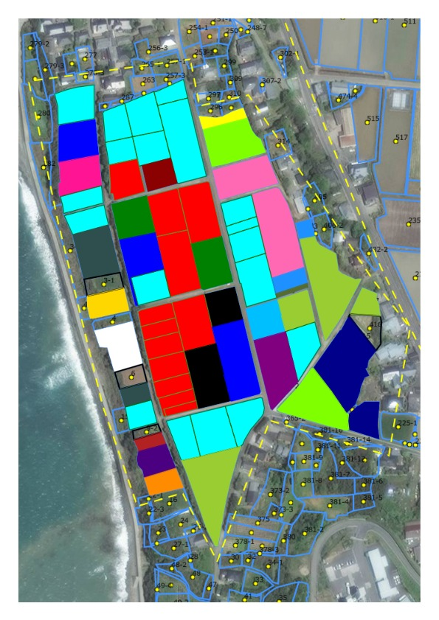

三区地区 白木尾２

